Slide 1
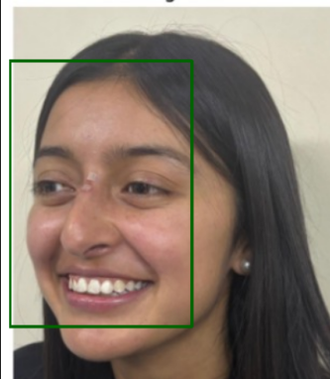
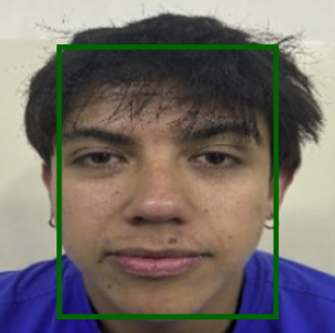
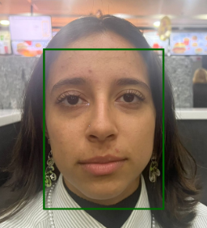
01
CONÓCENOS
¿Y si tomar una foto bastara para saber quién vino a clase? Implementamos modelos que utilizan características de reconocimiento facial para detectar tu nombre y quien eres.
Somos Yeimy Alarcón, Thomas Orjuela y Lina Rozo Estudiantes de estadística

Slide 2
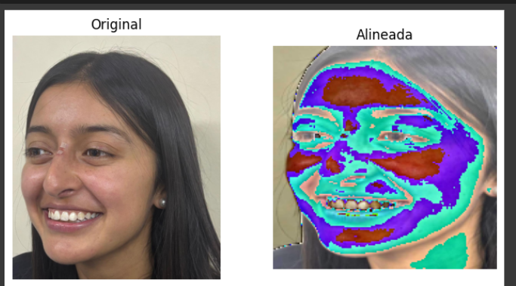
Arquitectura de la solución
02
Implementación en Google Colab.
Carga de imágenes
Predicción de nombres
Modelo Género CNN
Validación
Predicción
Exploración Embeddings ArcFace
Modelo Reconocimiento Facial CNN
Generación Embeddings MTCNN + FaceNet

Slide 3
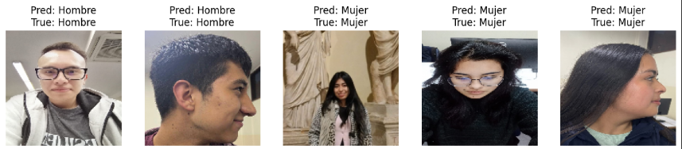
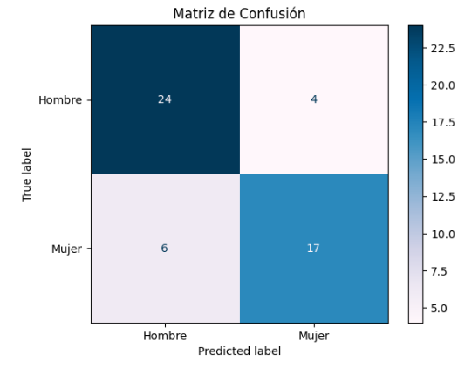
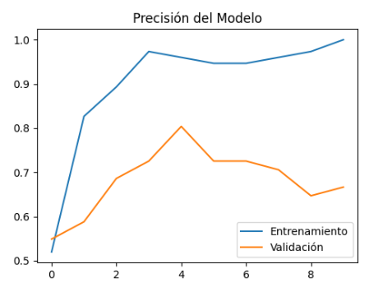
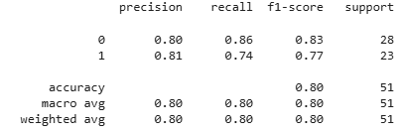
Resultados Modelo de Clasificación de Género con CNN
03
El modelo CNN logró distinguir géneros a partir de rostros con buena precisión, incluso con personas distintas. Las distancias euclidianas y comparaciones visuales respaldan su capacidad para detectar diferencias faciales.

Slide 4
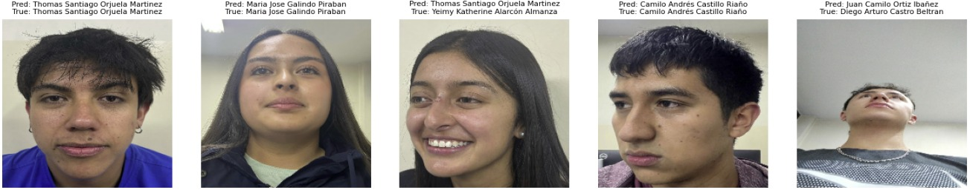
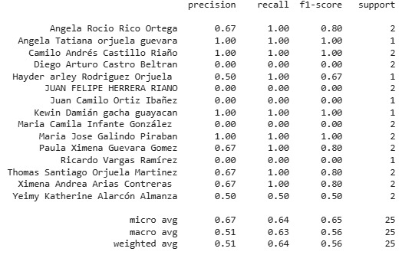
Resultados Modelo de Reconocimiento Facial con CNN (TensorFlow/Keras)
04
El modelo de reconocimiento facial logró un f1-score promedio ponderado de 0.56, mostrando precisión moderada al identificar personas. Destaca el buen rendimiento en algunos casos y la necesidad de mejora en otros.

Slide 5
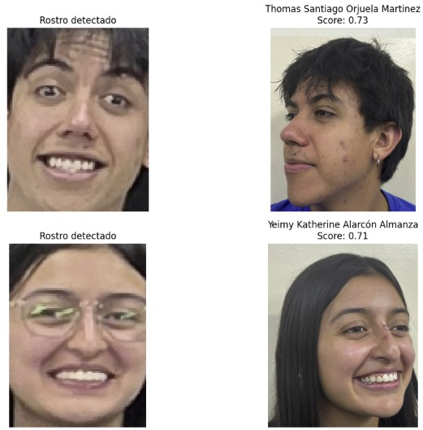
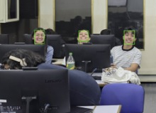
05
Resultados Generación de Embeddings Faciales con MTCNN + FaceNet
Se usó MTCNN + FaceNet en la foto tomada por el profesor. El sistema detectó y reconoció rostros, confirmando con precisión quiénes estaban presentes en el salón de clase.

Slide 6
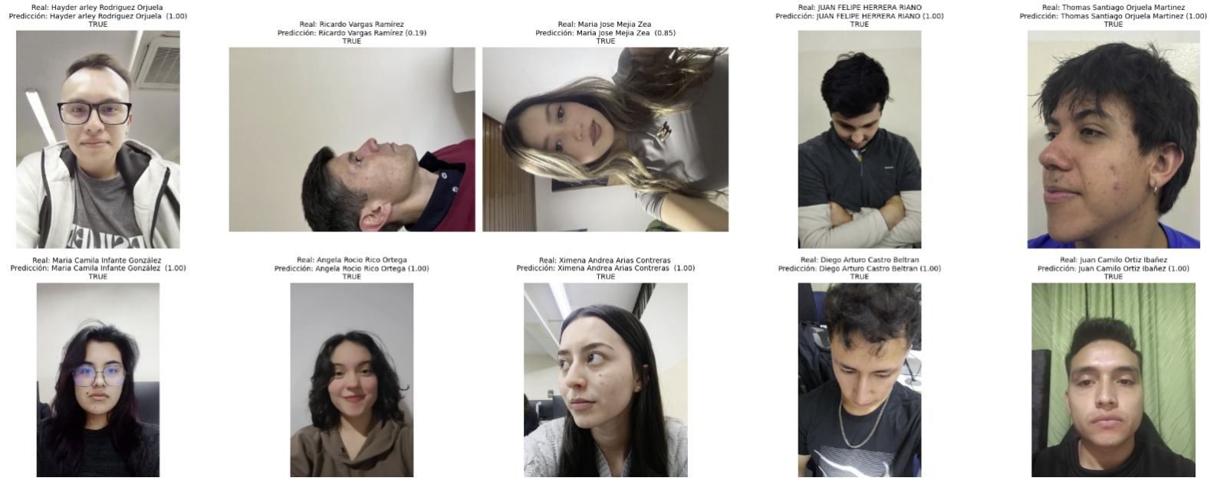
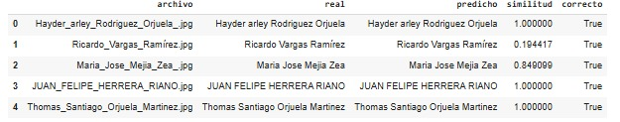
Resultados Exploración con Embeddings ArcFace (InsightFace)
06
Con ArcFace (InsightFace), se procesó la foto del profesor. Al compararla con imágenes previas, se identificó a más estudiantes con alta precisión usando embeddings faciales.

